Slide 1
Derivate di funzioni elementari Risposte e commenti all’attività

Slide 2
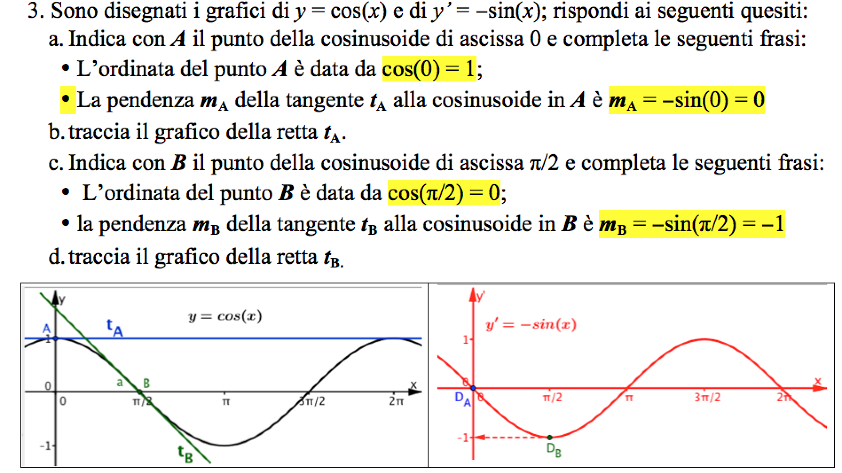
Quesito 1

Slide 3
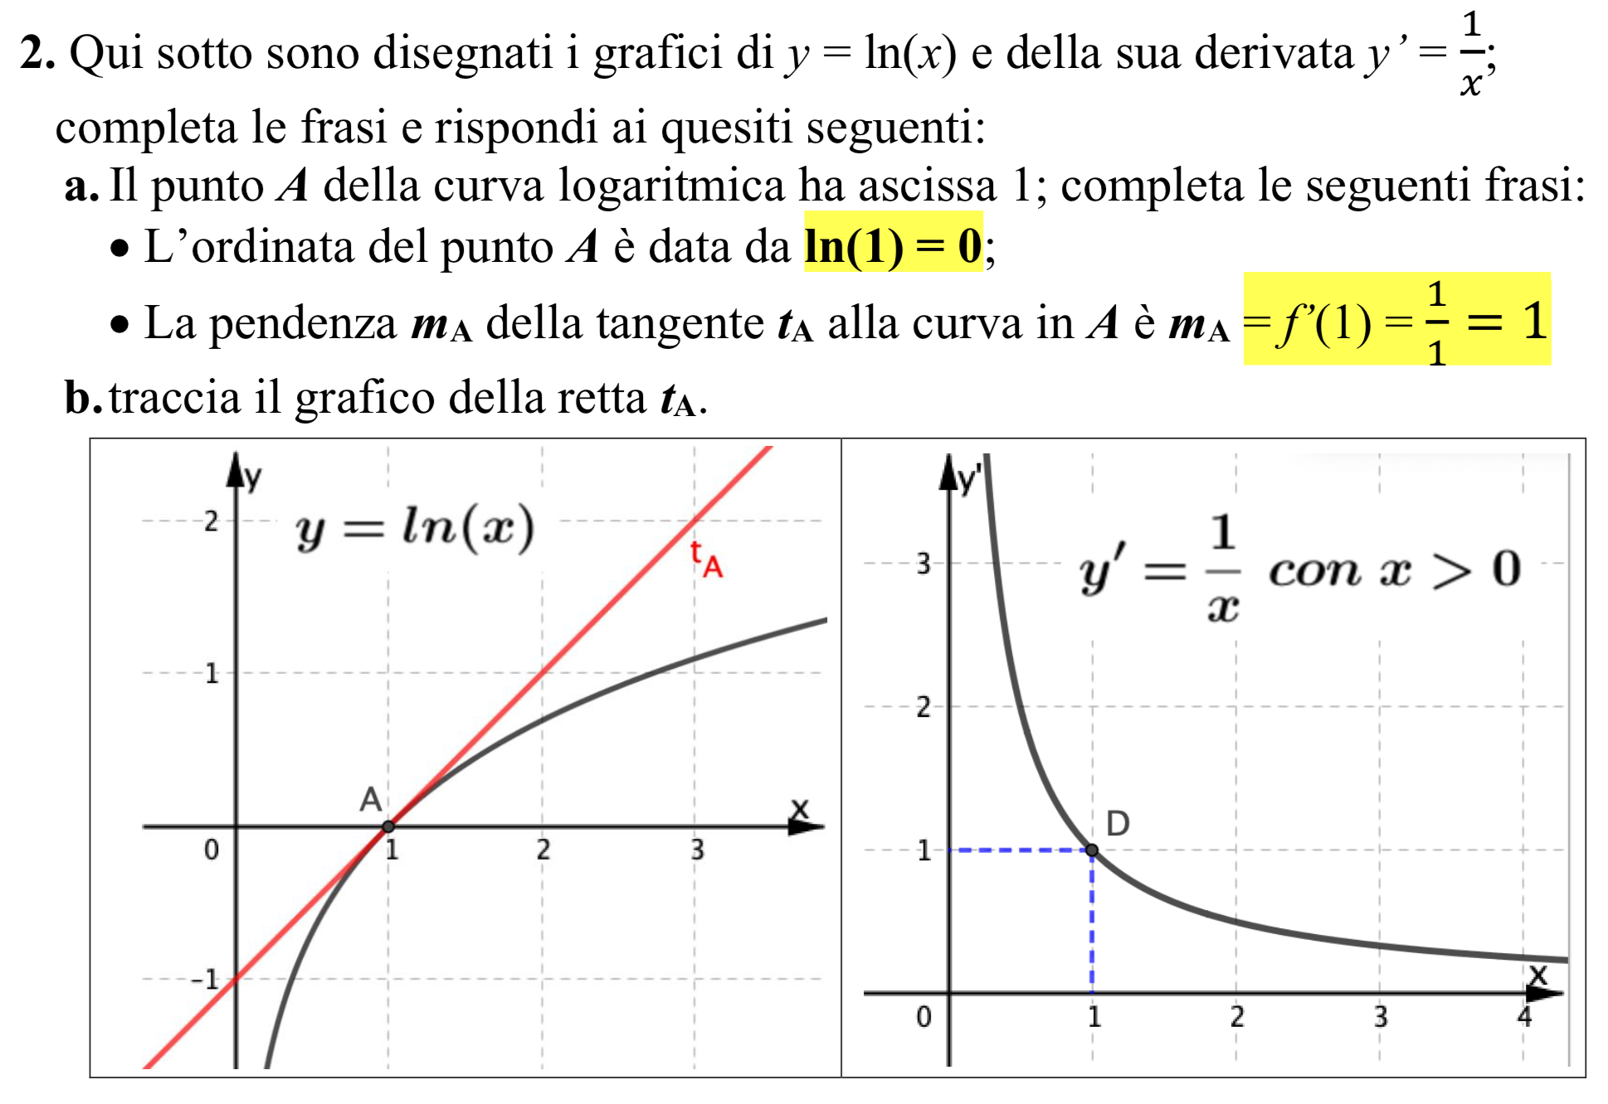
Quesiti 2a e 2b

Slide 4
Quesiti 2c e 2d

Slide 5
Calcolare la derivata di y = ln(x) con il limite del rapporto incrementale

Slide 6
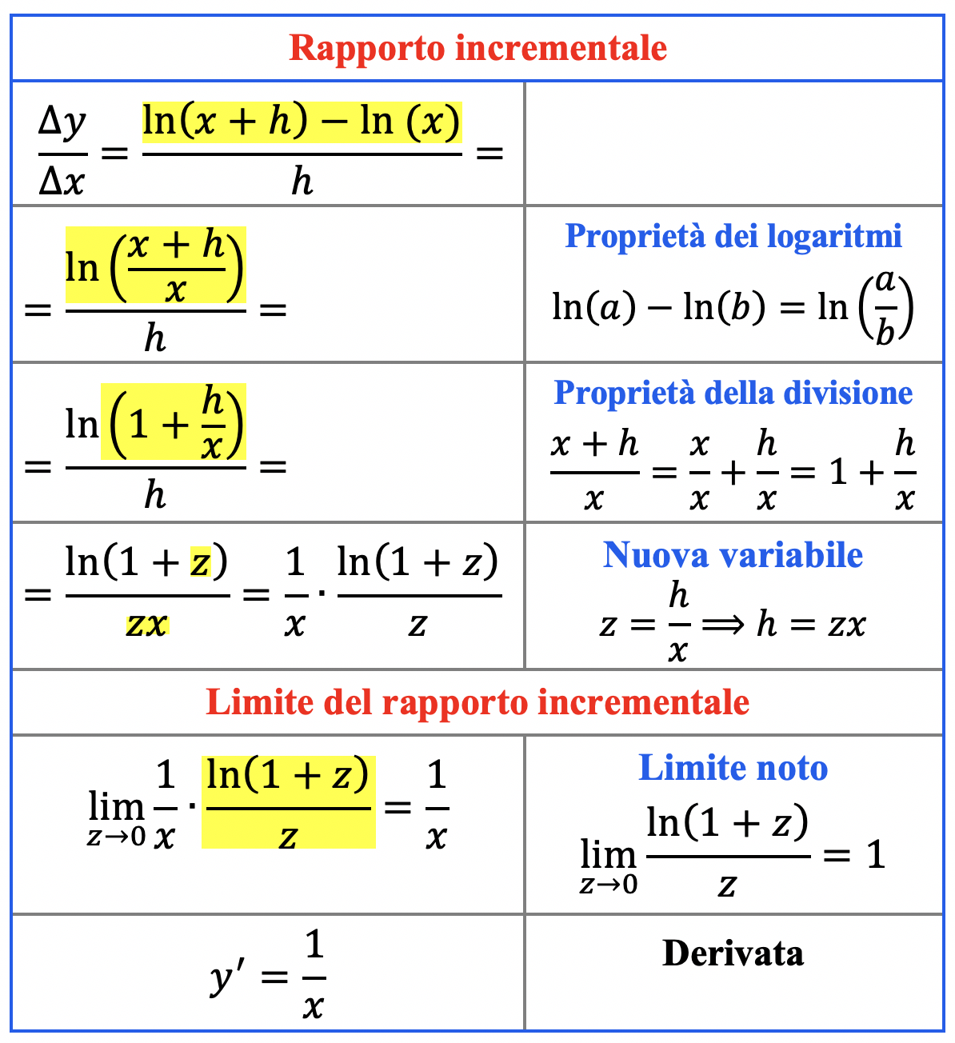
La derivata di y = ln(x)
y = ln(x) è definito per x > 0
perciò x ≠ 0 e posso dividere per x.
Se h →0 anche z →0

